Slide 1
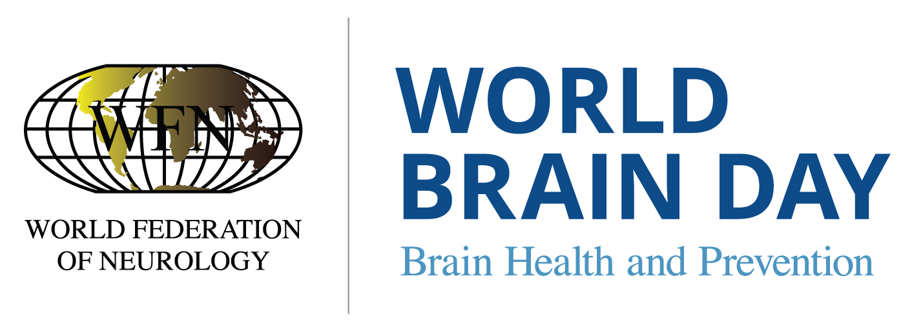
Dünya Beyin Günü
Beyin Sağlığı ve Korunma
DÜNYA NÖROLOJİ FEDERASYONU
22 Temmuz 2024

Slide 2
Kampanyanın Ana Mesajı
Dünya Beyin Günü 2024 (DBG 2024), Beyin Sağlığı ve Korunma temasıyla düzenlenmektedir.
Dünya Nöroloji Federasyonu (WNF), beyin sağlığının ve önleyici tedbirlerin önemini savunmak amacıyla altı WNF Bölgesi işbirliğiyle bu önemli girişime öncülük etmektedir
WNF, epilepsi ve diğer nörolojik bozukluklar üzerine Intersektörel Küresel Eylem Planı'nın (IGAP) uygulanmasını vurgulayacak olan Dünya Sağlık Örgütü (DSÖ) Beyin Sağlığı Birimi temsilcilerini «Dünya Beyin Günü 2024»'ün Onur Konukları olarak ağırlamaktan mutluluk duymaktadır.
DSÖ'nün işlevsel tanımına göre, korunma, hastalığın önlenmesi ve sağlığın desteklenmesini kapsar.
Hastalık önleme, hem toplum düzeyinde hem de bireysel düzeyde spesifik müdahaleleri içerir; hastalıkların ve ilişkili risk faktörlerinin etkisini azaltmak için birincil ve ikincil koruma yaklaşımlarını ele alır.

Slide 3
Kampanyanın Ana Mesajı
22 Temmuz Pazartesi günü, beyin sağlığı ve önleyici tedbirleri savunmak için bir araya geliyoruz!!
Bireyler,
Topluluklar,
Sağlık profesyonelleri
Bu konuda deneyim sahibi olanlarla birlikte,
geleceğimizi güvence altına almak ve gelecek nesiller için daha sağlıklı bir dünya yaratmak amacıyla buluşacağız.

Slide 4
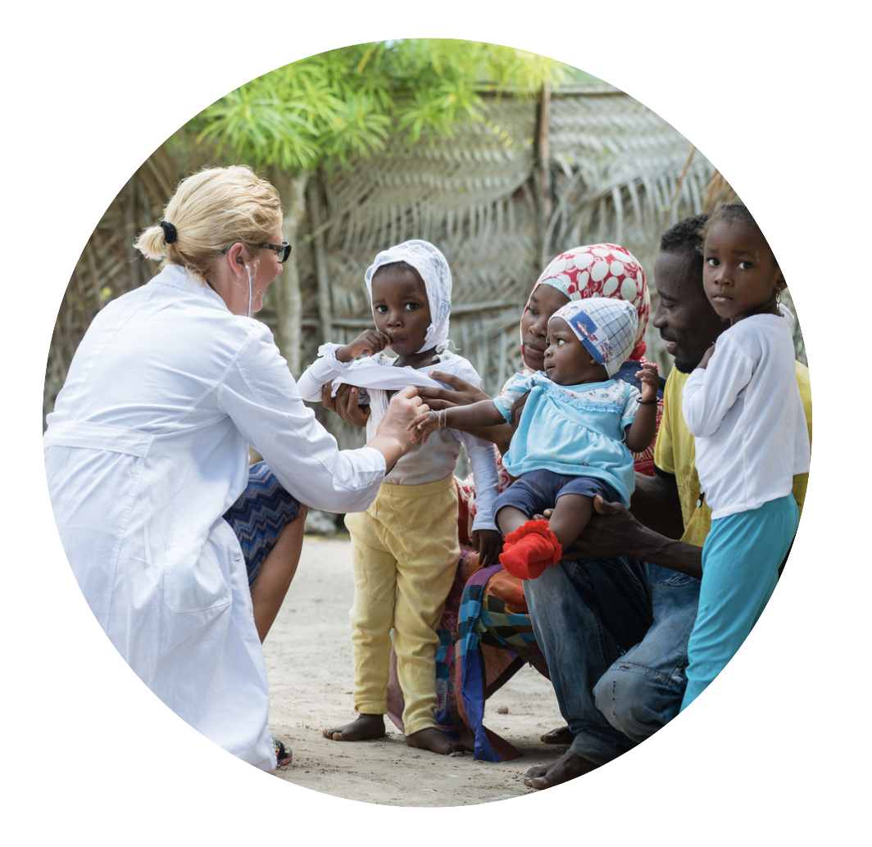
Slogan
Beyin Sağlığı ve Korunma: Geleceğimizi Koruyoruz

Slide 5
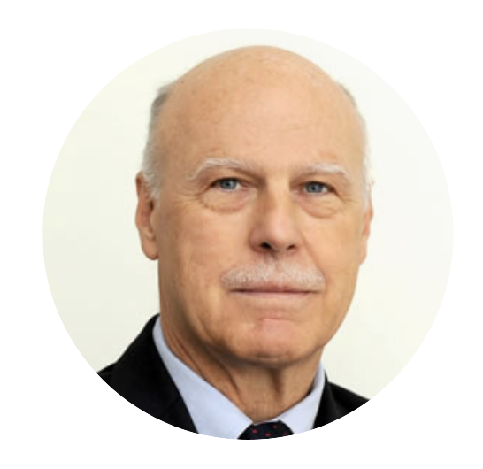
Dünya Beyin Günü Liderliği
«Beyin sağlığı ve korunma konularını ele aldığımızda, aslında geleceğimizin temellerini koruyoruz. Bu sadece tepki vermekten öte, nörolojik hastalıkların önlenmesine yönelik bir kültür inşa etmektir. Nörolojik bozuklukların önlenmesine olan bağlılığımız, yarının sağlığının temel taşıdır.»
Prof. Wolfgang Grisold, Dünya Nöroloji Federasyonu Başkanı

Slide 6
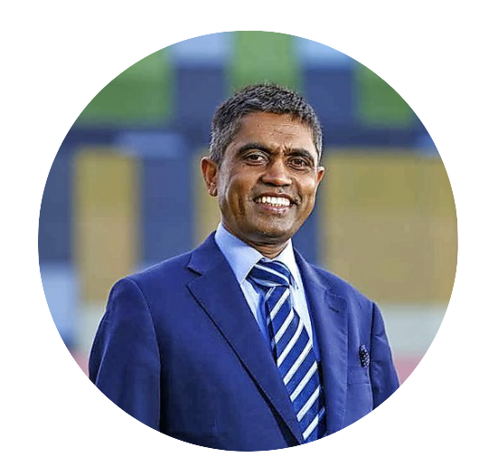
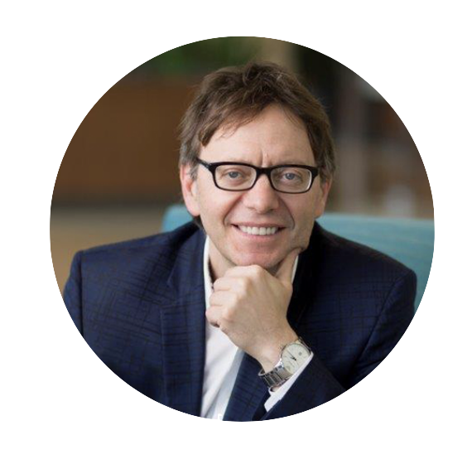
Dünya Beyin Günü Liderliği
‘’Bu Dünya Beyin Günü, birlik olmak ve bugünümüzü ve geleceğimizi savunmak için bizler için bir fırsattır. Savunuculuk ve politika değişiklikleriyle, kolektif seslerimiz dünya çapında daha iyi önleyici sağlık hizmetleri için bir hareket başlatacak ve daha parlak, daha sağlıklı bir yarının önünü açacaktır.’’
‘’Dünya Beyin Günü 2024'e yaklaşırken, birlik olup beyin sağlığı ve korunma konularını destekleyelim. Sözlerden öte, anlamlı adımlar atmamız gerekiyor. Birlikte, korunma anlayışının sadece bir kavram değil, yaşam tarzı haline geldiği bir gelecek inşa ediyoruz; böylece gelecek nesiller, nörolojik bozukluklara öncelik veren bir dünya miras alacak.’’
Prof. Tissa Wijeratne,
Dünya Beyin Günü Ortak Başkanı
David Dodick, MD, Emeritus
Profesör, Nöroloji, Mayo Clinic
Dünya Beyin Günü Ortak Başkanı

Slide 7
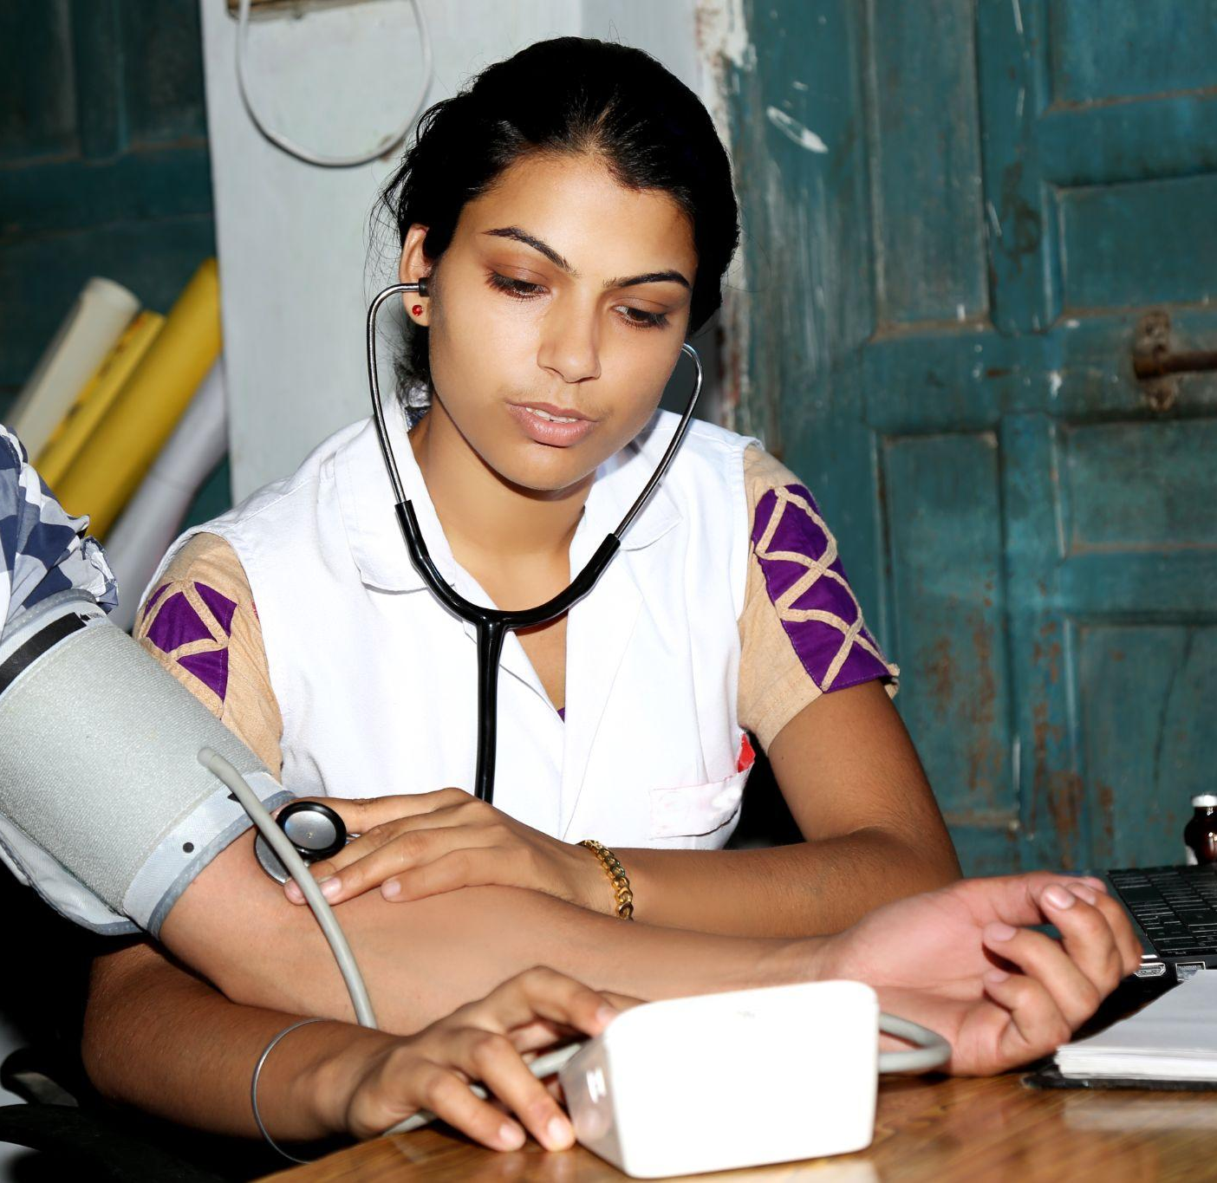
Niçin Korunma?
İnme, Alzheimer hastalığı ve epilepsi gibi nörolojik hastalıklar, dizabilite ile ilişkili yaşam yıllarına önemli ölçüde katkıda bulunur
*Ancak bu hastalıkların birçoğu önlenebilir!!!!
İnme vakalarının %90'ı
Demans vakalarının %40'ı
Epilepsi vakalarının %25'i önlenebilir

Slide 8
Niçin Korunma?
Dünya genelinde, 100.000 kişi başına ortalama 3.1 nörolog düşmekte
Düşük gelirli ülkelerde bu oran çok daha düşüktür.
Yüksek gelirli ülkelerdeki 7.1 oranı ile kıyaslandığında düşük gelirli ülkelerde, 100.000 kişi başına 0-0.1 gibi oldukça düşük seviyelerdedir.

Slide 9
Niçin Koruma?
Çoğu nörolojik hastalık için kesin tedaviler bulunmamakla birlikte, risk faktörlerini anlaşılması ve ele alınması bu yükü önemli ölçüde hafifletebilir.
2021 Küresel Hastalık Yükü Çalışması şunları ortaya koymuştur:
3.40 milyar insan sinir sistemi sağlığı kaybı yaşadı ve 11.1 milyon insan sinir sistemi hastalıkları nedeniyle hayatını kaybetti.
İnme neden olduğu dizabilite ilişkili yaşam yıllarının %84.2'si,, belirlenmiş 18 risk faktörüne maruziyetin azaltılması ile potansiyel olarak önlenebilir
Kurşun maruziyetinin kontrol altına alınması, idiyopatik zihinsel engelliliğin yükünü %63.1; yüksek açlık plazma glukozunu normal düzeylere düşürülmesi, Alzheimer hastalığı ve diğer demansların yükünü %14.6 azaltabilir.
Lancet Neurology. (2024). Global, regional, and national burden of disorders affecting the nervous system, 1990–2021: a systematic analysis for the Global Burden of Disease Study 2021. The Lancet Neurology, 23(4), 344-381. https://www.thelancet.com/journals/laneur/article/PIIS1474-4422(24)00038-3/fulltext. Published March 14, 2024.

Slide 10
Niçin Korunma?
Sigara kullanımı; inme, Alzheimer hastalığı ve multipl skleroz için bir risk faktörü olarak belirlenmiştir.
Ancak, işitme kaybı ile Alzheimer hastalığı arasındaki ilişki veya pestisit maruziyeti ile Parkinson hastalığı arasındaki ilişki gibi bazı belirlenmiş risk-sonuç ilişkileri bu analizde yer almamaktadır.
Bunun yanı sıra, uyku, stres ve sosyal izolasyon gibi psikososyal faktörlerin nörolojik durumların gelişimine katkısı giderek daha fazla kabul edilmektedir.
Lancet Neurology. (2024). Global, regional, and national burden of disorders affecting the nervous system, 1990–2021: a systematic analysis for the Global Burden of Disease Study 2021. The Lancet Neurology, 23(4), 344-381. https://www.thelancet.com/journals/laneur/article/PIIS1474-4422(24)00038-3/fulltext. Published March 14, 2024.

Slide 11
Anahtar Mesajlar
* Nörolojik hastalıklar, erken tanı ve etkili yönetim ile önlenebilir
* Beyin sağlığının korunması için küresel eğitim elzemdir.
* Sosyoekonomik durum veya coğrafi konum, önlemeye engel olmamalıdır.
* Sağlık çalışanları, araştırmacılar ve politika üreticiler, küresel nörolojik ihtiyaçların karşılanmasında kilit roller oynamaktadır.
* Beyin sağlığını temel bir insan hakkı olarak tanımlamak, misyonumuzun merkezinde yer almaktadır.

Slide 12
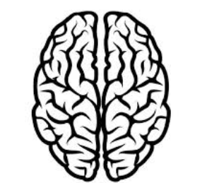
Önlem Almak Beyin Sağlığının Anahtarıdır
#Dünya Beyin Günü 2024’te#’
Bilişsel gerilemeyi önlemek ve optimal beyin sağlığını geliştirmek için temel ipuçlarını keşfedin

Slide 13
Düzenli Egzersiz
Fiziksel aktivite beyne giden kan akışını artırır, yeni beyin hücrelerinin büyümesini teşvik eder ve bilişsel işlevi geliştirir.

Slide 14
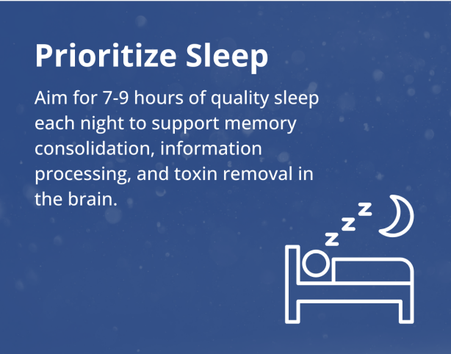
Uykuya Öncelik Verin
Hafızanın güçlendirilmesi, bilgi işlemesi ve beyindeki toksinlerin atılmasını desteklemek için her gece 7-9 saat kaliteli uyumayı hedefleyin.

Slide 15
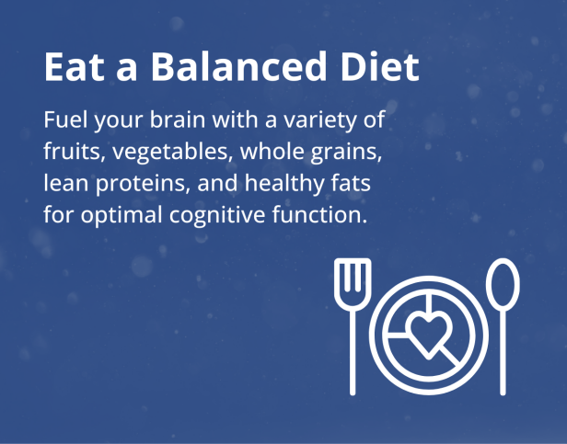
Dengeli Beslenin
Optimum bilişsel işlev için beyninizi çeşitli meyveler, sebzeler, tam tahıllar, proteinler ve sağlıklı yağlarla besleyin.

Slide 16
Zihinsel Olarak Aktif Kalın
Zihninizi aktif tutmak için puzzle yapın, bulmaca çözün, yeni beceriler öğrenerek veya yaratıcı etkinliklere katılarak beyninize meydan okuyun.

Slide 17
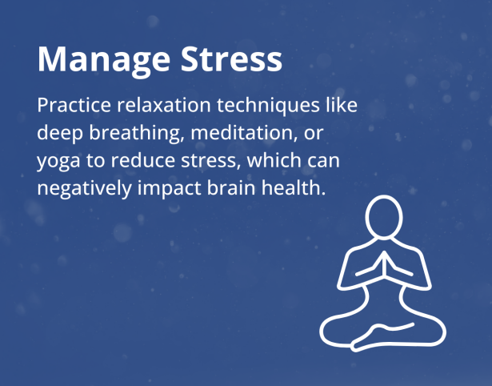
Stresten Uzak Durun
Beyin sağlığını olumsuz yönde
etkileyebilecek stresi azaltmak için
derin nefes alma, meditasyon veya yoga gibi rahatlama tekniklerini uygulayın.
Beyin sağlığını olumsuz yönde etkileyebilecek stresi azaltmak için derin nefes alma, meditasyon veya yoga gibi rahatlama tekniklerini uygulayın.

Slide 18
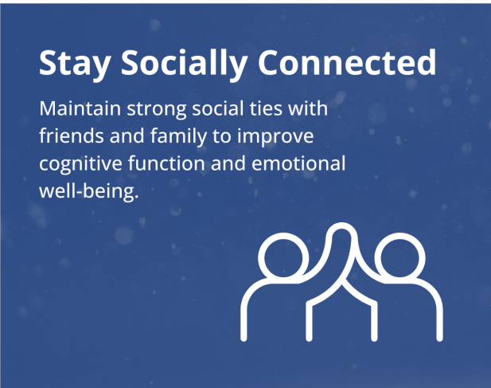
Sosyal İlişkilerinizi Güçlü Kılın
Bilişsel işlevi ve duygusal refahı iyileştirmek için arkadaşlarınız ve ailenizle güçlü sosyal bağları sürdürün.

Slide 19
Başınızı Koruyun
Spor yaparken kask takın, araçlarda emniyet kemeri kullanın, düşme ve kafa yaralanmalarını önlemek için gerekli tedbirleri alın.

Slide 20
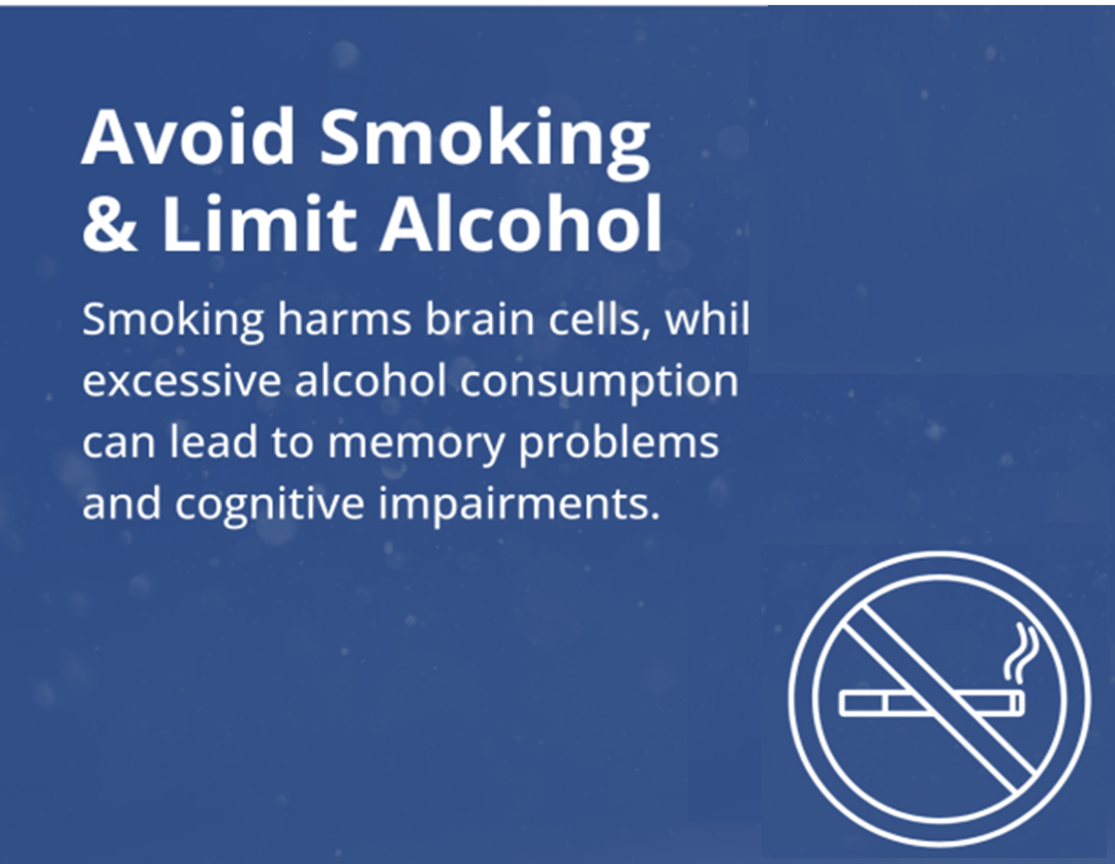
Sigara ve Alkolden Uzak Durun Dun
Sigara içmek beyin hücrelerine zarar verirken aşırı alkol tüketimi hafıza sorunlarına ve bilişsel bozukluklara yol açabilir.
Sigara içmek beyin hücrelerine zarar verirken
aşırı alkol tüketimi hafıza sorunlarına ve
bilişsel bozukluklara yol açabilir.

Slide 21
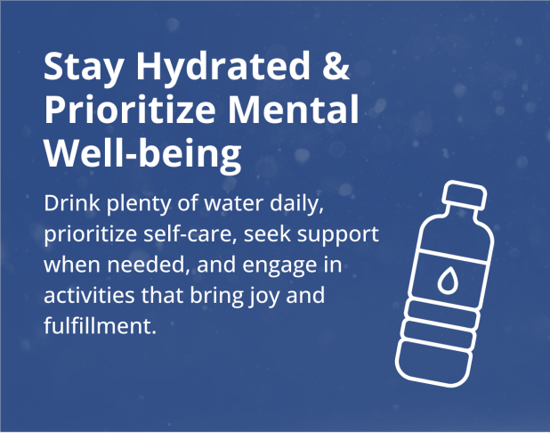
Bol Su İçin ve Zihinsel Sağlığa Önem Verin
Her gün bol miktarda su için, kişisel bakımınıza öncelik verin, gerektiğinde destek alın, neşe ve eğlence getiren aktivitelere katılın.

Slide 22
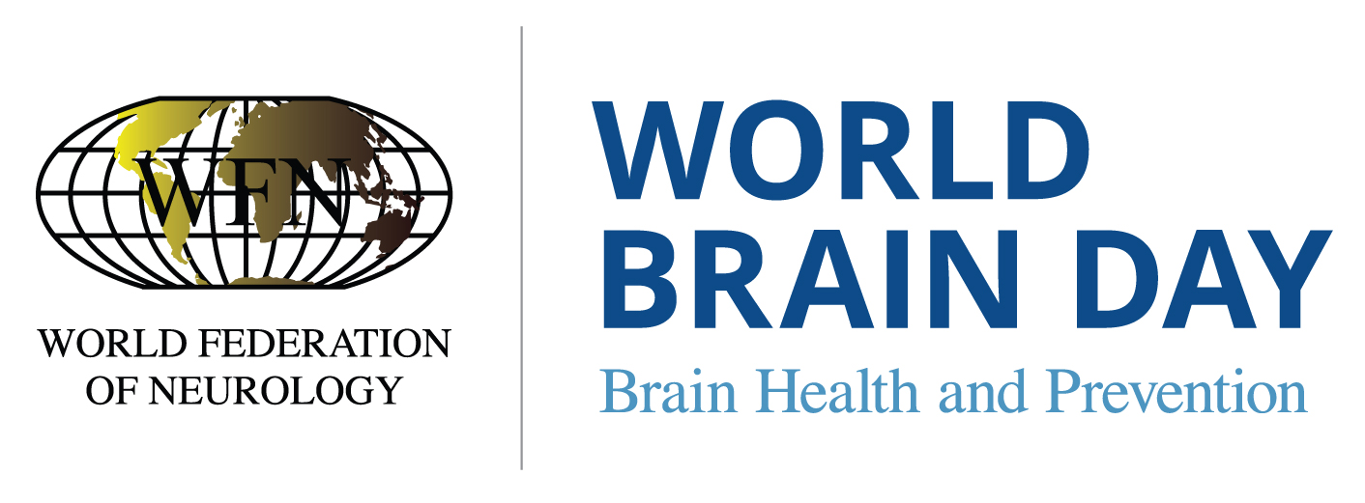
2024 Dünya Beyin Günü Logosu

Slide 23
2024 Dünya Beyin Günü Web Afişi

Slide 24
2024 Dünya Beyin Günü Web Afişi

Slide 25
DÜNYA NÖROLOJİ FEDERASYONU
TEŞEKKÜRLER

